Slide 1
Межрегиональный центр компетенций как инновационный «хаб» модернизации системы среднего профессионального образования России ОГАПОУ «Ульяновский Авиационный Колледж - Межрегиональный Центр Компетенций»
Тур Алексей Витальевич
Зам. директора – руководитель учебного центра

Slide 2
Цель и задачи МЦК
Цель: создание условий для обеспечения подготовки высококвалифицированных рабочих кадров и специалистов среднего звена по наиболее востребованным и перспективным профессиям и специальностям СПО с применением лучших мировых практик обучения.
Задачи:
- создание и распространение новых образовательных технологий и форм организации образовательного процесса;
- внедрение практико-ориентированных методов обучения ;
- создание условий для участия работодателей в общественном управлении подготовкой кадров;
- достижения нового уровня качества среднего профессионального образования;
- распространение в системе СПО РФ лучших практик подготовки кадров по ТОП-50

Slide 3
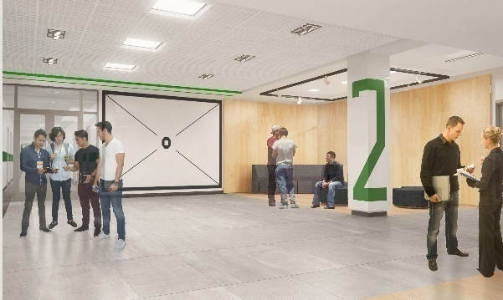
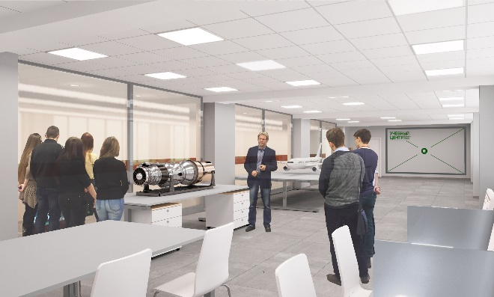
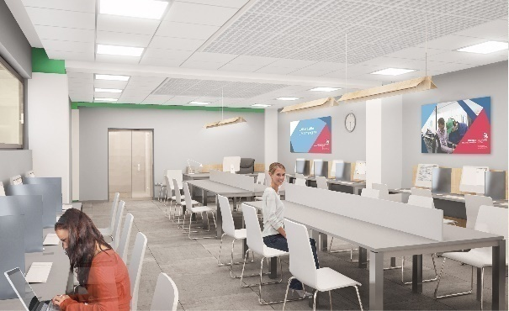
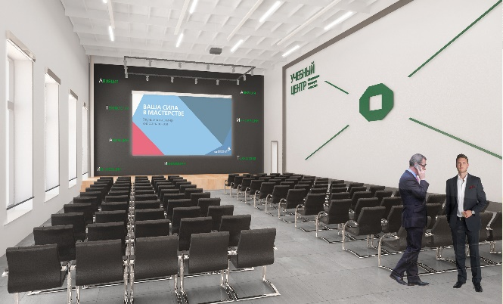
Учебный центр
Площадь учебного центра – 8600 кв.м
Площадь мастерских – 1980 кв.м
Количество ученических мест - 600
Специальности ТОП-50 учебного центра:
Автомеханик
Специалист по ремонту автомобильных двигателей
Техник-механик в сельском хозяйстве
Техник авиационных двигателей
Специалист по производству и обслуживанию авиатехники
Оператор беспилотных летательных аппаратов

Slide 4
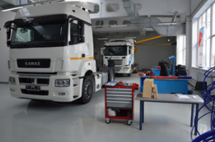
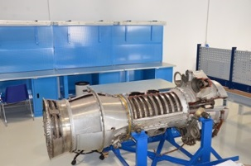
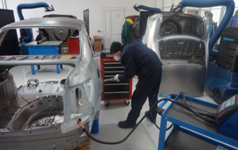
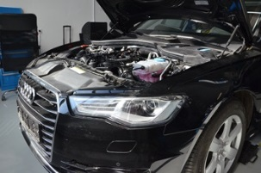
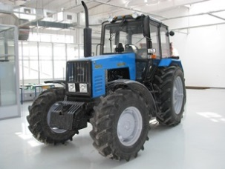
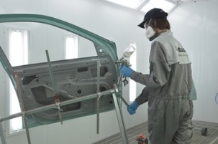
Тренировочный полигон
Площадь тренировочного полигона – 3020 кв.м
Количество постов – 48 шт.
Количество сертифицированных экспертов Worldskills Russia – 3 чел.
Компетенции тренировочного полигона:
Ремонт и обслуживание легковых автомобилей (ВСР) 33 Automobile Technology (WSI)
Кузовной ремонт (ВСР)
13 Autobody Repair (WSI)
Автопокраска (ВСР)
36 Car Painting (WSI)
Обслуживание авиационной техники (ВСР)
14 Aircraft Maintenance
Эксплуатация сельскохозяйственных машин (ВСР)
R5 Agricultural Mechanic (WSI)
Обслуживание грузовой техники
D4 Heavy Vehicle Maintenance (WSI)

Slide 5
Задачи учебного центра
1. Организация обучения по новым ФГОС по ТОП-50;
2. Разработка и апробация экспериментальных образовательных программ;
3. Внедрение демонстрационного экзамена как формы промежуточной и итоговой аттестации;
4. Повышение квалификации преподавательского и руководящего состава профессиональных образовательных организаций;
5. Поиск, переработка и трансляция лучших практик;
6. Организация дополнительного профессионального образования для рабочих кадров предприятий реального сектора экономики.

Slide 6
Задачи тренировочного полигона
1. Проведение тренировок участников чемпионатов профессионального мастерства;
2. Проведение чемпионатов профессионального мастерства на площадке Тренировочного полигона;
3. Предоставление оборудования для проведения чемпионатов профессионального мастерства на площадке Тренировочного полигона;
4. Проведение стажировок преподавателей и мастеров производственного обучения для освоения нового оборудования;
5. Организация мастер-классов, проводимых экспертами Союза Ворлдскиллс Россия в целях трансляции лучших образовательных практик и технологий в систему профессионального образования.

Slide 7
Задачи МЦК на 2018 г.
Создание инновационной сети из 14 профессиональных образовательных организаций Ульяновской области для отработки и распространения лучших практик в области обслуживания транспорта и логистики.
Увеличение доли ПОО, в которых осуществляется подготовка по профессиям и специальностям ТОП-50 в Ульяновской области до 30%.
Увеличение общего количества партнерских образовательных организаций до 120.
Увеличение общего количества сотрудников ПОО, прошедших повышение квалификации на базе МЦК до 350 чел.
Увеличение доли ПОО, в которых демонстрационный экзамен используется как форма итоговой аттестации до 10%.

Slide 8
Спасибо за внимание!
Ульяновский Авиационный Колледж – Межрегиональный Центр Компетенций
Зам. директора – руководитель учебного центра Тур А.В.
Адрес: г. Ульяновск, проспект Созидателей, 13.
Тел: +7 (8422) 58-02-34, Факс: +7 (8422) 58-02-24, E-mail: a_tur87@mail.ru

